Slide 1


EduPets
Matías Cardona Cañas
Samuel Díaz Sánchez
Samuel Aron Montañez
Sebastian Alexis Moreno
Samuel Duque Correa
Lyam Samuel Cardona
Formar- Servir - Cuidar
Institución Educativa: Javiera Londoño
Programa de formación: Desarrollo De Software
Grado: 11°3

Slide 2

PRESENTACIÓN DE PROPUESTA PROYECTO INTEGRADOR DE AULA -PIA-

Slide 3



PROBLEMA O NECESIDAD
El desafío que queremos abordar es la dificultad que enfrentan los niños de primaria que padecen TDAH u otros problemas cognitivos. Estas dificultades, como los problemas de atención y concentración, les obstaculizan la creación de relaciones con sus compañeros y afectan su desarrollo académico.

Slide 4
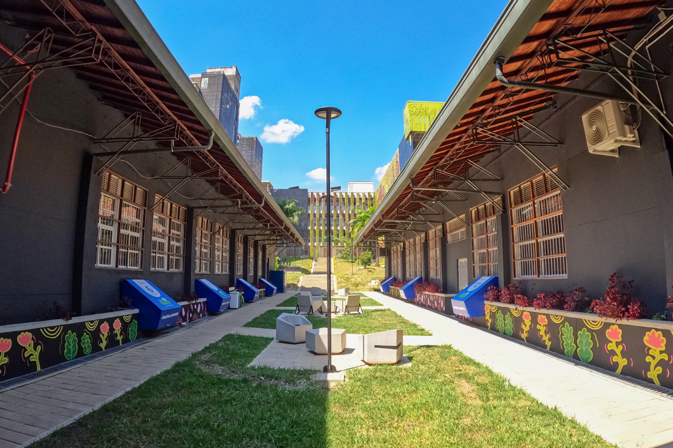

MARCO TEÓRICO Y ESTADO Y ESTADO DEL ARTE
Los niños pequeños normalmente no realizan actividades de repaso continuamente de una forma autónoma ya que prefieren divertirse realizando otras actividades y es por esto que las aplicaciones que logran llegar a formar un método de aprendizaje breve y conciso que logre mantener a los usuarios al tanto de su avance son las que normalmente llega a triunfar y uno de los mayores exponentes es Duolingo quien es una aplicación que realiza distintos test enfocados en el aprendizaje de idiomas y esta es una de las mayores inspiraciones para el proyecto EduPet

Slide 5
OBJETIVOS DEL PROYECTO
Objetivos del proyecto: Mejorar el aprendizaje de los niños de una forma lúdica mediante la cual ellos se diviertan y aprendan sobre la materia de matemáticas a la vez que mientras aprenden cuidan de una mascota virtual la cual para sobrevivir requiere que el usuario desarrolle ciertos test o juegos los cuales requerirían concentración y lógica. La plataforma contará con una mascota y test o juegos enfocados en las matemáticas.
Objetivos Generales:EduPet es una plataforma que ayuda a niños con TDAH y trastornos cognitivos a aprender cuidando una mascota virtual. A través de juegos y actividades educativas, los niños resuelven problemas de matematicas para ganar recompensas y mejorar su mascota.
Objetivos Específicos: este proyecto busca ser una herramienta inclusiva que responda a las necesidades reales de quienes enfrentan el TDAH, proporcionando recursos adaptados que les permitan aprender a su ritmo, superar obstáculos académicos, y desarrollar habilidades que los acompañen a lo largo de su vida personal y profesional. La meta final es ofrecer un apoyo integral que mejore el rendimiento académico

Slide 6
METODOLOGÍA
Para el desarrollo de EduPet se adoptará una metodología constructiva con un enfoque lúdico. De esta manera, los niños podrán construir su aprendizaje a través de la exploración, la interacción y la experiencia que les brinda una mascota virtual.
La página acompañará al niño de manera progresiva a través de diversas actividades matemáticas. A medida que avanza, la mascota expresará diferentes necesidades, como hambre, sueño o deseos de aprender, las cuales solo podrán ser satisfechas al completar las actividades educativas propuestas en la pagina.
Así, se promueve el aprendizaje mediante el descubrimiento, la repetición positiva y la motivación intrínseca.

Slide 7
RESULTADOS Y PRODUCTOS ESPERADOS
Con nuestro proyecto, esperamos que EduPets alcance un gran número de usuarios que tengan el propósito de aprender fuera del aula.
Hacer que el salón de clases no sea la única manera en la que un niño puede adoptar un aprendizaje.
Tratar de impulsar el enriquecimiento de conocimiento por cuenta propia o de forma individual.
Que sea una página web la cual sea utilizada a nivel regional para educar a los niños en Colombia.
Un producto con los menores errores posibles y cumplir con las expectativas de los usuarios.

Slide 8
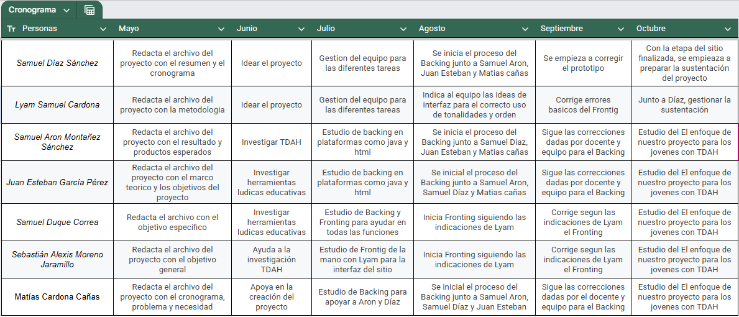
CRONOGRAMA

Slide 9
BIBLIOGRAFÍA
Presentación de las fuentes bibliográficas que sirvieron de apoyo para la construcción y desarrollo de la propuesta (mínimo 5 referencias). Utilizar formato APA.

Slide 10

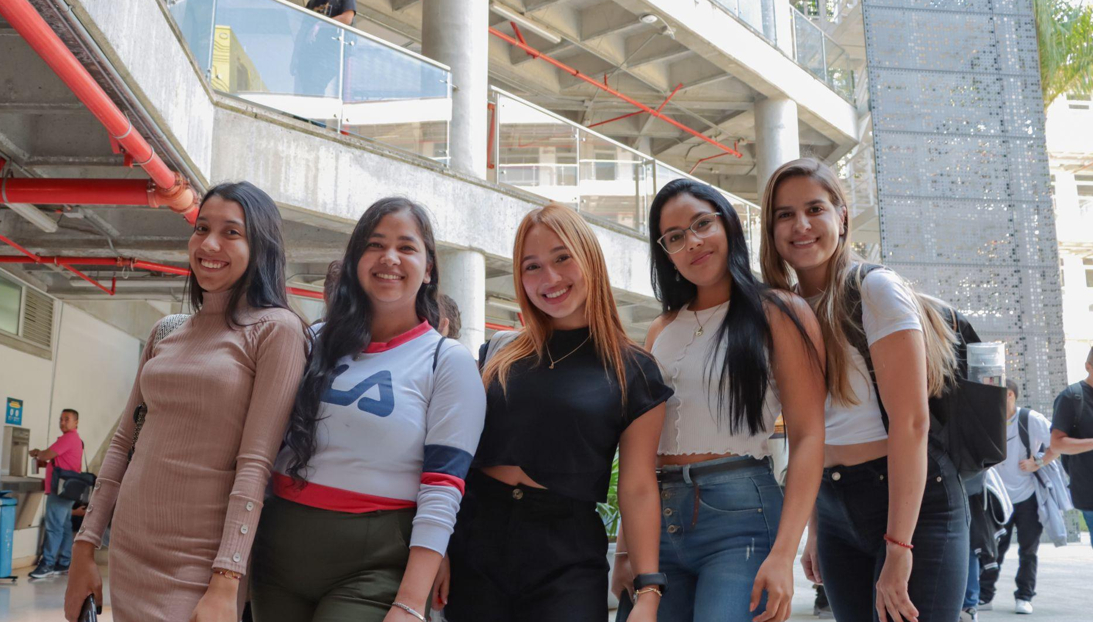
INTEGRANTES DEL GRUPO
Samuel Díaz Sánchez
Lyam Samuel Cardona
Samuel Aron Montañez Sánchez
Juan Esteban García Pérez
Samuel Duque Correa
Sebastián Alexis Moreno Jaramillo
Matías Cardona Cañas
XX

Slide 11

Formar- Servir - Cuidar

